Slide 1
מעבדה מספר 11+12
איליה זלדנר – FPU

Slide 2

ייצוג מדעי של מספרים ממשיים
על מנת לייצג , real numbers , הפורמט של floating point , מייצגים בחלק מהביטים את המספר בייצוג המנטיסה ((mantissa וחלק נוסף את המעריך ( exponent).
גם ה mantissa וגם exponent מספרים מסומנים.
ייצוג מדעי של מספר בבסיס b נראה כך : d.dddd b ^{±eeeee}± כאשר :
d ו- e הן ספרות בבסיס b.
החלק ±d.dddd נקרא המנטיסה, או ה- significand וספרותיו הן הספרות המשמעותיות של המספר
ואילו החלק eeeee± נקרא החזקה, או ה- exponent
כאשר המנטיסה מכילה ספרה אחת בלבד משמאל לנקודה, הייצוג נקרא "מנורמל", והחזקה, שהינה תמיד מספר שלם, מהווה אז את סדר הגודל של המספר.

Slide 3
דוגמא לתרגום מספר עשרוני לייצוג מדעי בינארי
נתון 122.375₁₀
נתרגם לבינארי את החלק השלם, על ידי חישובו כסכום של חזקות של 2:
64+32+16+8+2, אשר מיוצג במספר הבינארי: 1111010
ואת החלק השבור נחשב כסכום של חזקות של 1/2 :
1/2 + 1/8 אשר מיוצג כ- 0.011.
ביחד: 1111010.011 .

Slide 4
דוגמא לתרגום מספר עשרוני לייצוג מדעי בינארי
לקבלת ייצוג מדעי מנורמל :
נזיז את הנקודה שמאלה ב- 6 מקומות
ובהתאם נוסיף חזקה שערכה 6 : 1.111010011 * 2 ¹¹⁰ .
אם נרצה להגביל את מספר הספרות המשמעותיות, נאלץ לבצע פה עיגול של המנטיסה.
לדוגמא : עיגול המנטיסה ל- 5 ספרות בינאריות בלבד ייתן: 1.1111 .
בייצוג מנורמל, משמאל לנקודה מופיע תמיד 1, למעט בייצוג של המספר 0.

Slide 5
פעולות אריתמטיות , על שני מספרים המיוצגים בשיטה המדעית
לביצוע חיבור (חיסור) , יש להביאם תחילה לחזקה שווה , על ידי :
ביטול הנירמול של אחד המחוברים על ידי הזזת הנקודה שבמנטיסה שלו
ובהתאמה שינוי החזקה שלו, עד שתשווה לחזקה של המחובר האחר.
המנטיסה של תוצאת החיבור (חיסור) , היא :
הסכום (הפרש) של שתי המנטיסות,
והחזקה של התוצאה , היא החזקה (הזהה) של שני המחוברים.

Slide 6
פעולות אריתמטיות , על שני מספרים המיוצגים בשיטה המדעית
לביצוע כפל (חילוק) של שני מספרים המיוצגים בשיטה המדעית :
המנטיסה , היא מכפלת (מנת) שתי המנטיסות
והחזקה , היא סכום (הפרש) החזקות של שני המספרים.
אם התוצאה אינה מנורמלת, מנרמלים אותה.

Slide 7
The 80x87 Floating Point Coprocessors
כאשר בשנת 1970 , יצאו לשוק מעבדי 8086 , הטכנולוגיה לא הייתה במצב , שיפשר ל intel לטפל בfloating point instructions ישירות במעבד 8086.
לכן הם הוסיפו chip נוסף , על מנת לבצע חישובים על נקודה צפה (floating point) – floating point unit או בקיצור FPU.
השבב נקרא 8087 , ויצא לשוק בשנת 1980.
ה FPU זה , ידע לעבוד עם מעבדי 8086 , 8088, 80186 ו 80188.
כאשר intel הוציאה מעבד 80286 , הם הוציאו FPU משודרג , אשר נקרא 80287 FPU.
ואחרי זה שידרגה ל 80387 FPU אשר השתלב יפה עם מעבד 80386.
אבל , כאשר יצא מעבד 80486 וכל המעבדים שיצא אחריו , השבב של FPU כבר היה חלק מהמעבד.

Slide 8
Precision format
כאשר אינטל הבינה , שיש לה צורך ביחידת חומרה ל floating point , הם שכרו 3 מתמטיקאים , על מנת לתכנן פורמטים ואלגוריתמים , כמה שיותר מדויקים ליחידת FPU.
פורמטים אלה, עם שינויים קלים, הופכו לתקנים IEEE 754 ו IEEE 854
תקני IEEE סופקו ל 3 פורמטים שונים :
32 bit standard precision format ( משלים ל 1 , 24 ביט mantissa ו 8 ביט exponent)
64 bit double precision format (52 ביט mantissa , ביט אחד sign ו 11 ביט exponent)
extended precision format (אינטל מימשה אותו בעזרת 80 ביטים : כאשר 64 mantissa , ביט אחד sign ו 15 ל exponent ) .

Slide 9
IEEE(Institute of Electrical and Electronics Engineers) 754
ה IEEE Standard for Floating-Point Arithmetic (IEEE 754) הוא סטנדרט לחישובי floating-point , נוצר ב 1985.
הסטנדרט התיחס להרבה בעיות שנוצרו כתוצאה של מימושים עם "נקודה צפה" , שיצרו קשיים לקבל תוצאות חישוב והעברה מדויקות.
כיום הרבה סוגי חומרה FPU (floating point units) משתמשים בסטנדרט IEEE 754 ו 854.

Slide 10
IEEE(Institute of Electrical and Electronics Engineers) 754
הסטנדרט מגדיר :
פורמטים אריתמטיים (arithmetic formats ) :
נתונים floating-point בינאריים ודצימליים , שמכילים ערכים סופיים ( כולל אפס מסומן )
אינסוף
"לא מספר" "not a number" (NaNs).
פורמטים שניתן לשנות להם ממחרוזות ל נקודה צפה בצורה יעילה וחסכונית.
אפשרות לבצע עיגול , על ידי פעולות אריתמטיות והמרות.
פעולות אריתמטיות ( למשל פעולות טריגונומטריות) או פורמטים מיוחדים.
טיפול בחריגות ( כמו חלוקה ב 0 , גלישה וכו' ) .

Slide 11
Floating Point Unit(NaN or Invalid Operation)
ה IEEE מגדיר , שפעולות ארטמטיות לא חוקיות , או שישלחו signal של השגיאה , בזמן ריצה של התכנית ( בעזרת trap : Invalid Operation ) , או יחזירו כתוצאה , ערך מיוחד : QNan (Quit Not a Number).
עוד ערך מיוחד שמפעיל את אותו ה trap , הוא : SNan (Signalling Not a Number) .

Slide 12
Floating Point Unit(Zeroes or Underflow(
עוד ערך מיוחד שהוגדר על ידי הסטנדרט , הוא אפס.
עקב כך , שהפורמט double לא מכיל 0 , האפס נקרא special value.
יש אפס חיובי, ואפס שלילי , ביחד עם טריגר ל Underflow trap.

Slide 13
Floating Point Unit(Infinites or Overflows)
כאשר תכנית מנסה לייצג ערך ממש גדול , זה נעשה בעזרת הערכים שמייצגים אינסוף ומינוס אינסוף.
זה מפעיל טריגר ל trap Overflow .
לפעמים נרצה לייצג עם אינסוף , תוצאות חלוקה ב 0 , עם Divide by zero trap .

Slide 14
Floating Point Unit(Special values)
ה Floating point arithmetics מאפשר למתכנת לבחור , בזמן התרחשות של פעולה לא חוקית , אם לעצור באמצע את החישוב או לא.
בתרחיש הזה , פעולות כמו :
חלוקת אפסים
שורש של מספר שלילי
בתוצאות כמו not being a number (NaN) מטופלות בצורה שונה.

Slide 15
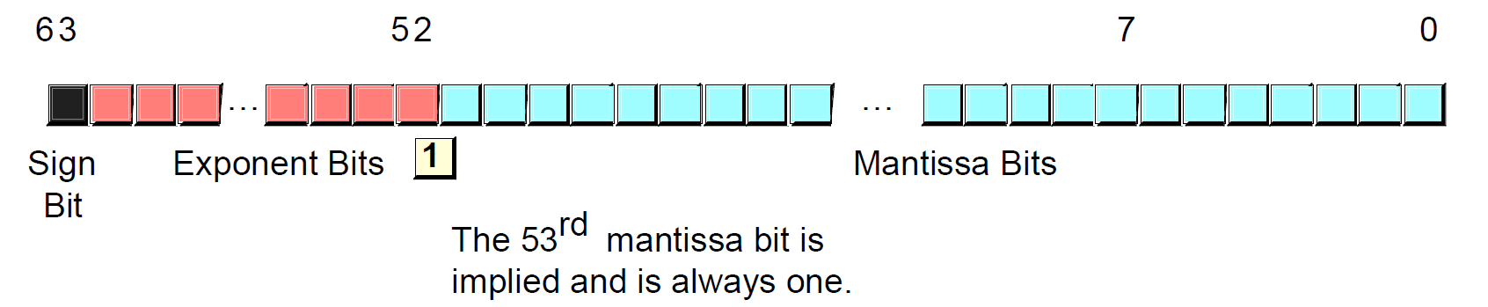
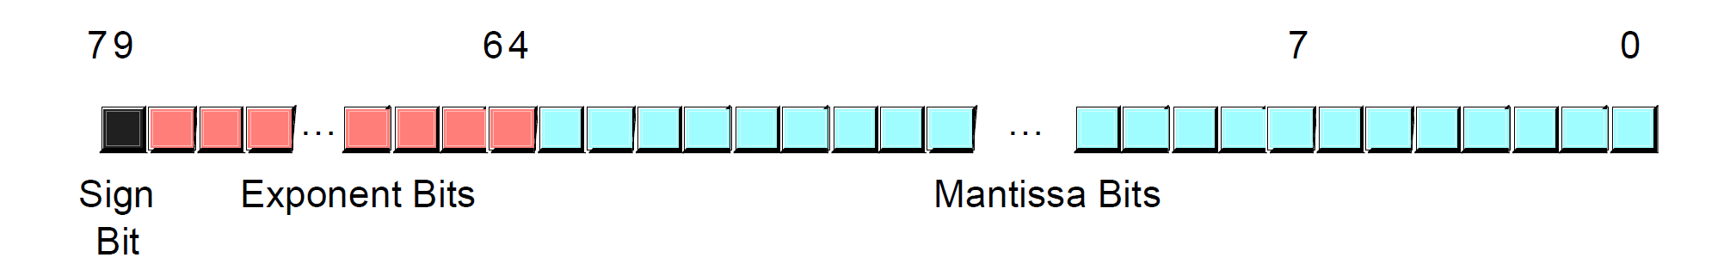
Extended precision format
80x87 FPUs ומעבדי 80486 , מבצעים את כל החישובים שלהם , עם שימוש ב extended precision format .
כל פעם שנטען מספר ( אל תוך זיכרון או ה FPU עצמו ) double precision , ה FPU , ישר ממיר אותו ל extended precision value.
על ידי עבודה עם extended precision format , אינטל מאפשרת עבודה עם טווח מספרים יותר גדול וכמובן דיוק יותר הרבה יותר טוב מהאלטרנטיבות האחרות.

Slide 16
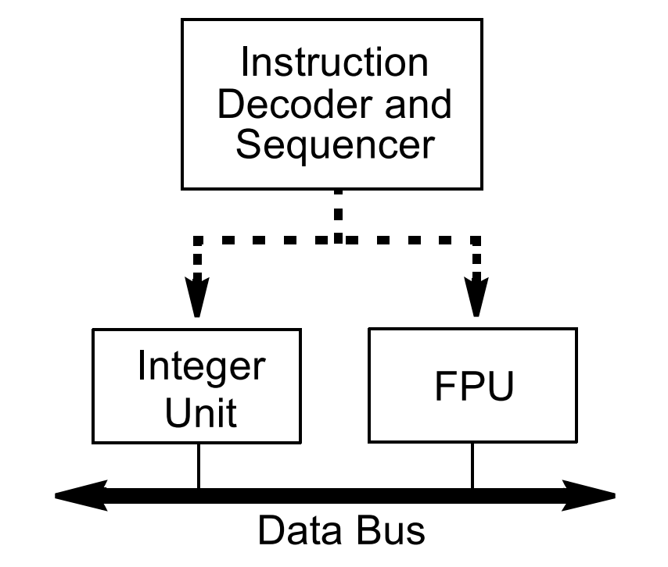
Relationship Between the Integer Unit and the FPU

Slide 17
FPU Registers
בתוך ה FPU , קיימים 14 אוגרים , אשר התווספו לאוגרים הקיימים במעבד 80386 ומעבדים שיצאו בשלב מאוחר יותר.
8 floating point data registers
control register
status register
tag word register
instruction pointer register
data pointer
opcode register.

Slide 18
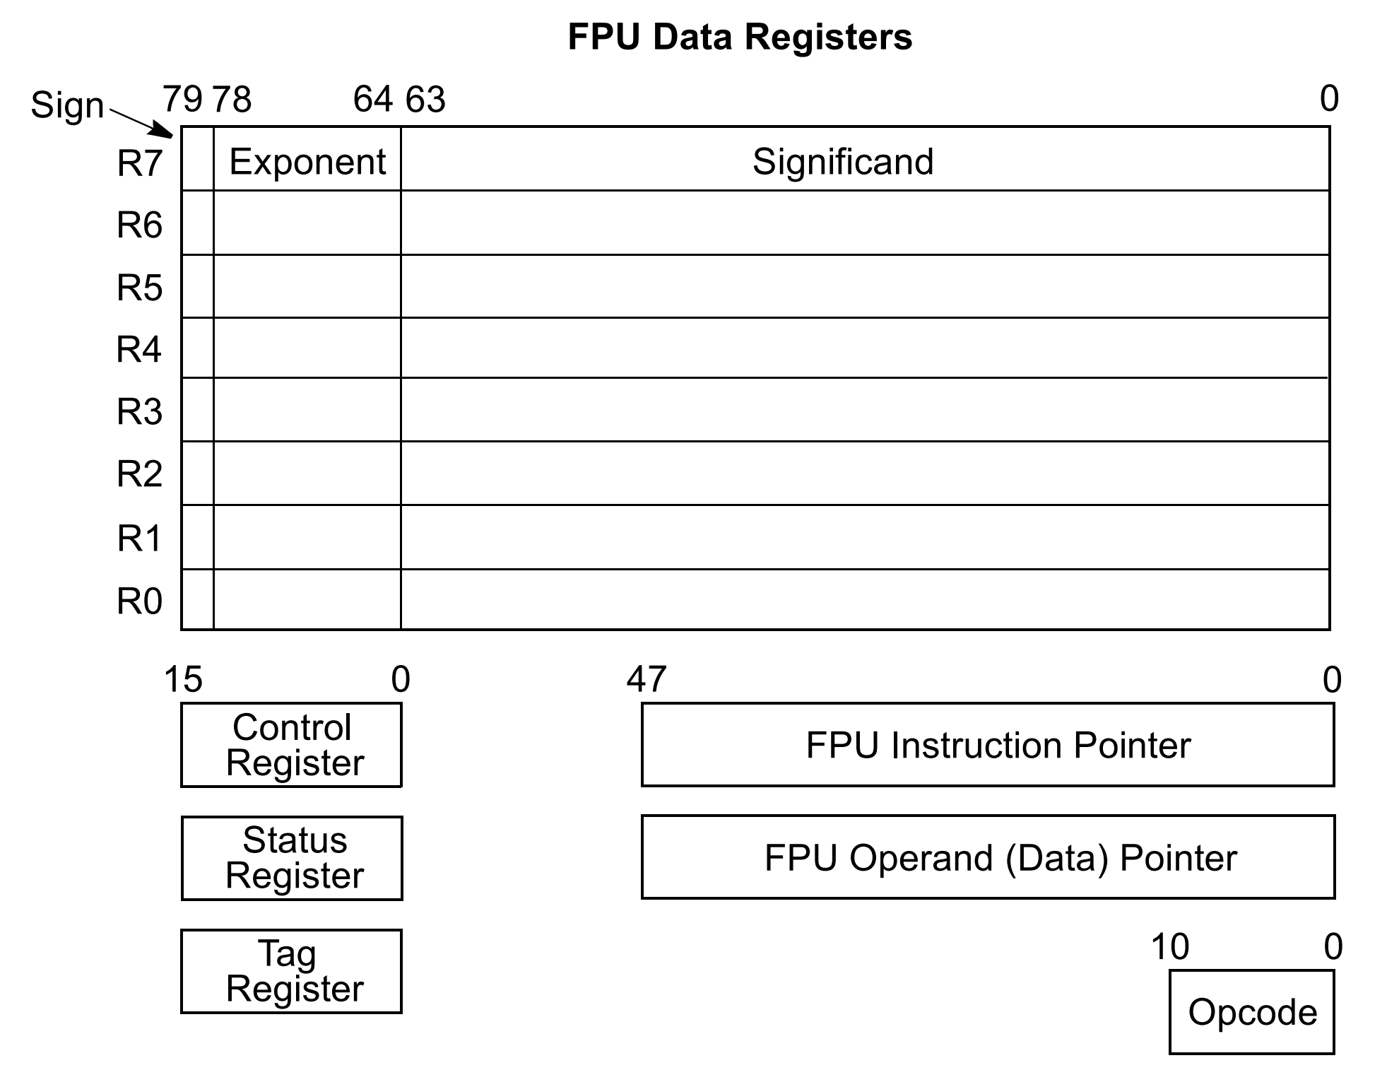
FPU Execution Environment

Slide 19
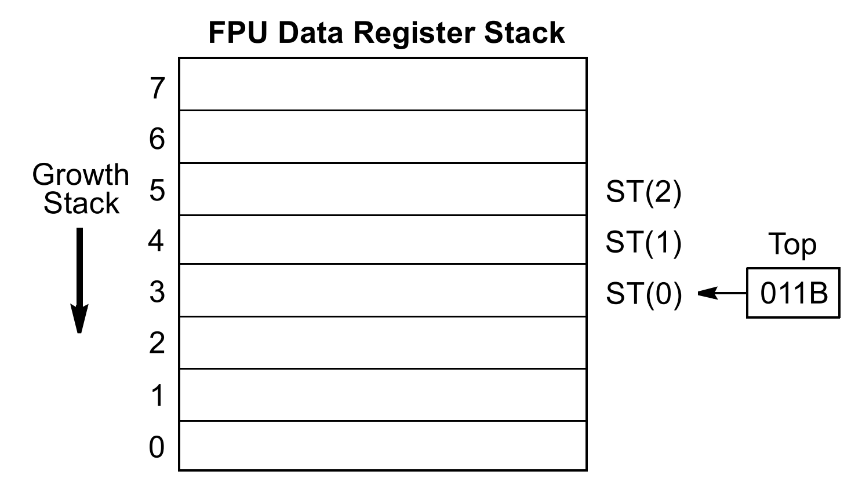
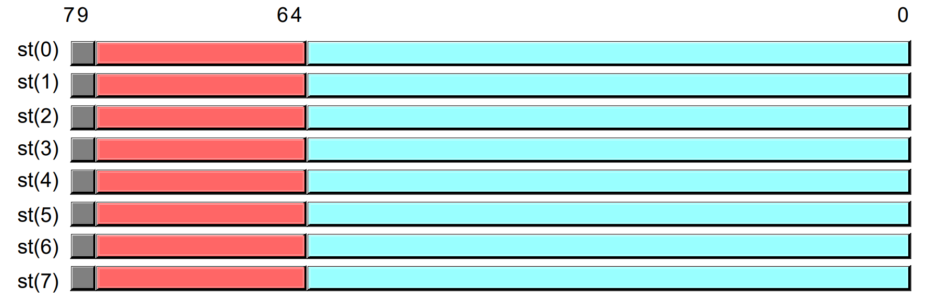
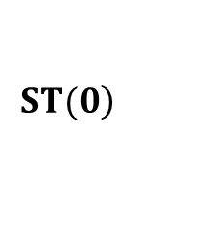

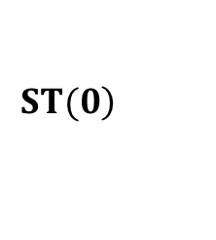
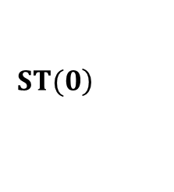
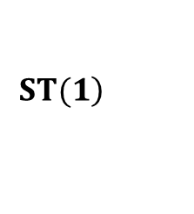
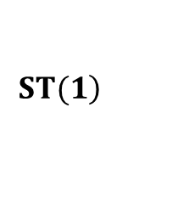
The FPU Data Registers
80x87 FPU , מספק 8 אוגרי data , בגודל 80 ביטים , אשר מאורגנים בצורת מחסנית.
אינטל , מתייחסת לאוגרים אלו כ : .
בדרך כלל ניתן לכתוב במקום .
יכיל את הנתון בראש המחסנית , איבר הבא במחסנית וכו' .
מרבית floating point instructions , מבצעות push ו pop איברים למחסנית זו , לכן תוכן מכיל את התוכן שבעבר היה ב אחרי פעולת push.
$$\left.ST(0\right)$$
$$ST$$
$$\left.ST(1\right)$$
$$\left.ST(0\right)$$
$$\left.ST(1\right)$$
$$\left.ST(0\right)$$

Slide 20
Return value
כאשר הפונקציה מחזירה ערך מסוג :
float ( 4 בתים )
double ( 8 בתים )
long double ( 10 בתים )
זה מתבצע על יד האוגר ST(0)

Slide 21
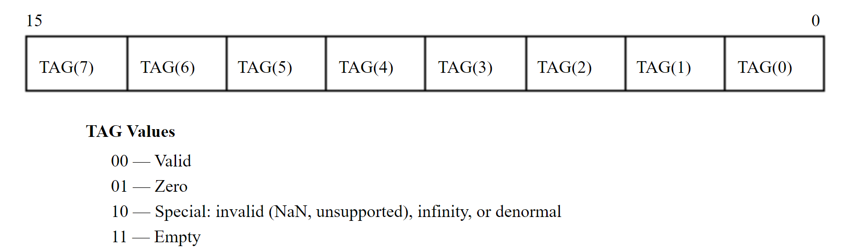
Tag word register
ה אוגר tag בגודל 16 ביט , מחולק ל 8 תאים ( כל אחד בגודל 2 ביט ) , מסמן את המצב של data registers.
ביטים 0 ו 1 מראים את המצב של ST(0) , 2 , 3 מראים את המצב של ST(1) וכו'.
2 הביטים יכולים להכיל 4 מצבים :
00 : valid
zero : 01
10 : Special : invalid ( NaN , unsupported) , infinity או denormal
11 : empty

Slide 22
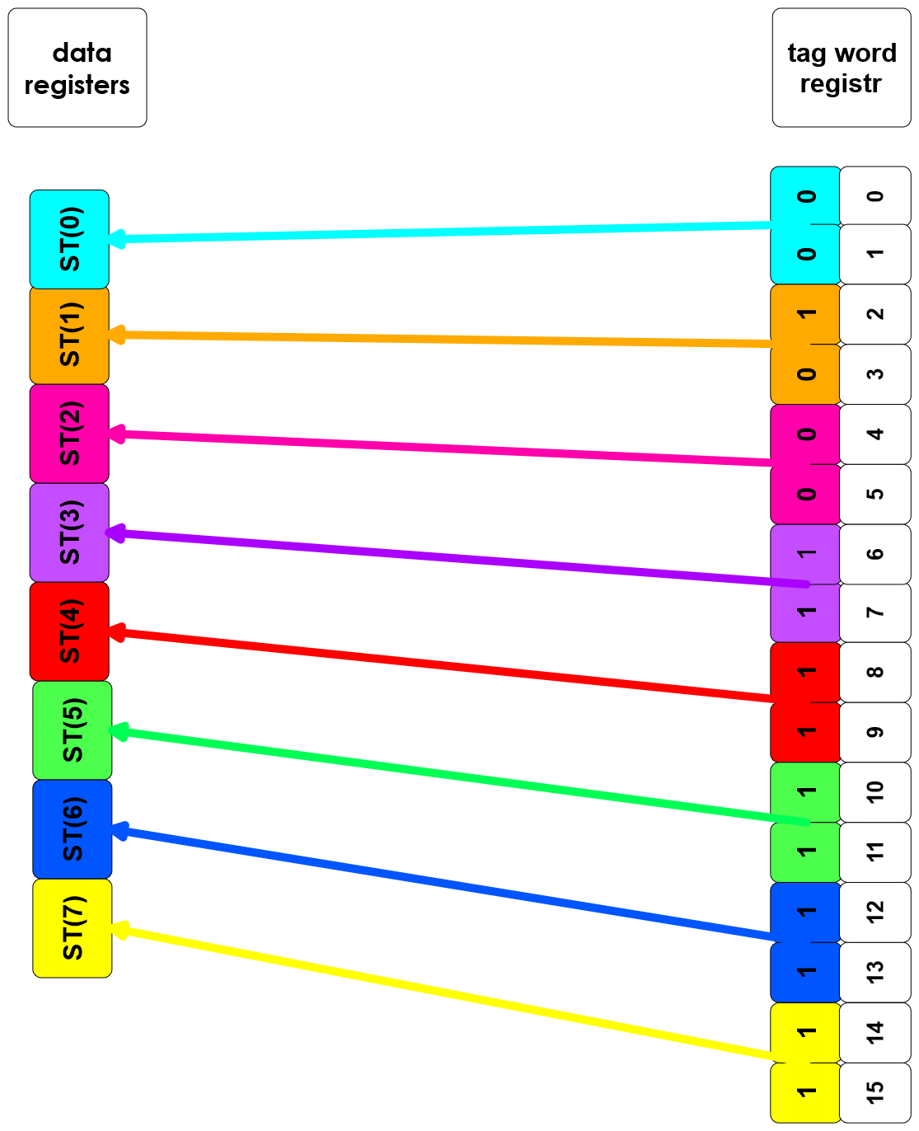
Tag word register
בדוגמה הזאת :
ST(0) ו ST(2) בשימוש
ST(1) מכיל 0
ST(3) , ST(4) , ST(5) ,
ST(6) ו ST(7) ריקים.

Slide 23
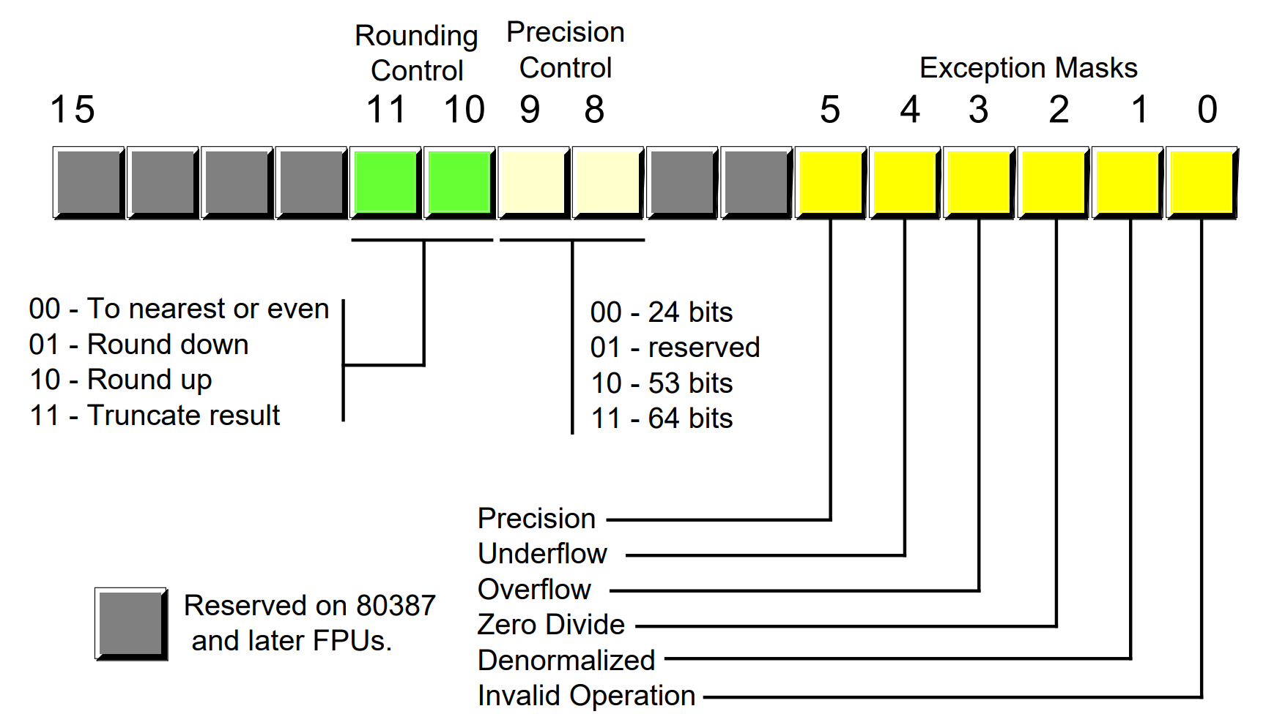
The FPU Control Register
80x87 control register , מכיל 16 ביט ( 2 בתים )
ביטים 0 עד 5 :
ביטים 0 עד 5 משמשים מסכות לחריגות.
אם הביט שווה ל 1 , ה FPU מתעלם מהחריגה.
אחרת , אם הביט 0 והתרחשה החריגה ,
אזי ה FPU מטפל בזה.

Slide 24
The FPU Control Register
ביט 0 :
מטפל בשגיאות של פקודות לא תקינות , כולל :
ניסיון להכניס למחסנית של FPU
יותר מ 8 נתונים
להוציא נתון ממחסנית ריקה
חישוב שורש של מספר שלילי וכו'
ביט 1 :
מתרחשת , אם למשל המספר קטן ממש ,
מחוץ לתחום טיפול של FPU.
לרב , לא מפעילים את השירות זה.

Slide 25
The FPU Control Register
ביט 2:
מתרחשת , אם יש חלוקה ב 0,
במקרה שהשירות הזה לא פעיל ,
ה FPU יספק לנו NAN ( not a number )
כתוצאה לחלוקה ב 0 .
ביטים 3 ו 4 :
מטפלים בשגיאות overflow \ underflow בהתאמה.
ה FPU מגיב לשגיאות במקרה של :
חישוב עם גלישה \ חישוב עם תוצאה קטנה מדי.
ניסיון לשמור נתון גדול מדי\ קטן מדי לזיכרון היעד.

Slide 26
The FPU Control Register
ביט 5 :
מטפל במקרים , כאשר ה- FPU מייצר תוצאה לא מדויקת,
בדרך כלל תוצאה של פעולת עיגול פנימית.
ביטים 8 ו 9 :
כיום הביטים הללו ,
צריכים תמיד להיות דלוקים : "11" ,
על מנת לקבל דיוק של 64 ביט.
זה ייתן את התוצאה הכי מדויקת ,
בזמן חישוב אריתמטי של המספרים.
ביטים 10 ו 11 :
מספקים שיטות דיוק (rounding)
ה "00" , מוגדר כערך סטנדרטי.

Slide 27
The FPU Control Register
ביט 12 :
נמצא רק בשבבים 8087 ו 80287.
האוגר שולט על הצורה , שבה 80x87 מייצג אינסוף.
מ 80387 והלאה , השבבים תמיד עבדו עם אינסוף
וaffine closure ( מעטפת במרחב אפיני )
שנדרש מסטנדרטים של IEEE 754/854 .
לכן הביט 12 תמיד דולק ושווה ל 1.
ביטים 6 , 7 , 13 , 14 ו 15 :
כרגע לא מוגדרים , ומוכנים לשימוש עתידי.
ב FPU 8087 , ביט 7 קובע אם הפסיקות פעילות
(במקרה ששווה ל 0),או מכובות (במקרה ששווה ל 1).

Slide 28
The FPU Control Register
80x87 מספק לנו 2 פקודות :
FLDCW (load control word) :
טוען תוכן מזיכרון בגודל 16 ביט ,
אל תוך .control register
FSTCW (store control word) :
מאכסן את תוכן control register
בתוך זיכרון מבוקש בגודל 16 ביט.

Slide 29
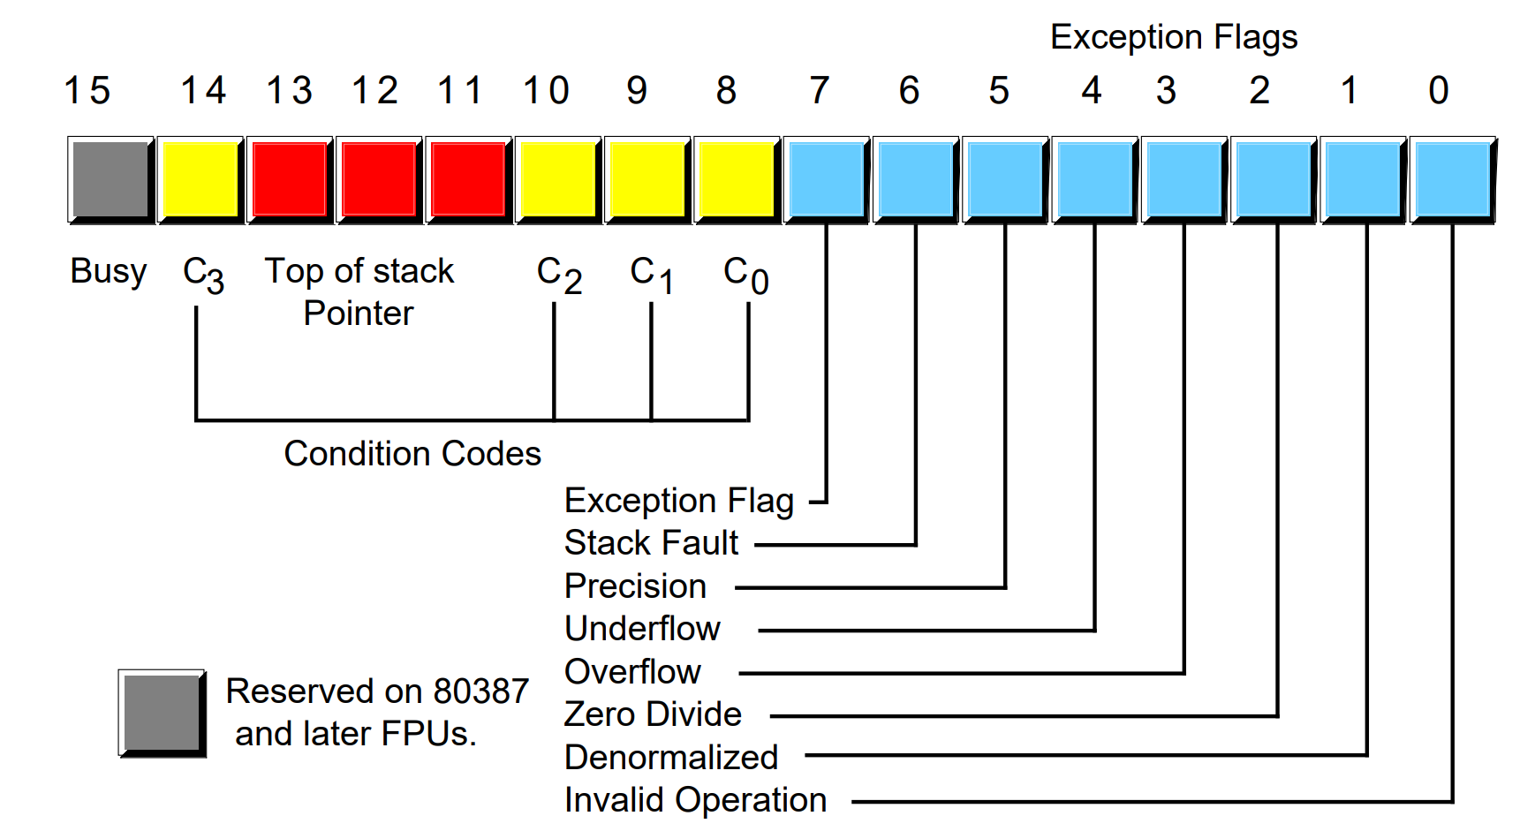
The FPU Status Register
: FPU status register
מספק לנו את הסטטוס של המעבד ,
מיד בסיום הקריאה
הפקודה FSTSW :
מאכסנת 16 bit floating point status
אל תוך :
אוגר
זיכרון

Slide 30
The FPU Status Register
ביטים 0 , 1 , 2 , 3 , 4 ו 5 :
אלה ביטים של חריגות .
הביטים מסודרים בסדר זהה ל
control register.
אינם תלויים בביטים במצב הביטים
ב control register.
80x87 מעדכן את הביטים , ללא קשר למסכות.

Slide 31
The FPU Status Register
ביט 6 (בגרסאות 80386 ואחרי ) :
מתרחש ב stack fault אשר קורה
בזמן overflow (c1 = 1) או
underflow c1=0))
ביט 7 :
דולק , אם אחד מהביטים מ 0 עד 5 דולקים
( מבצע ביניהם OR)
תכנית יכולה לבדוק את הביט הזה ,
אם תרצה לברר על קיום שגיאה כלשהי.

Slide 32
The FPU Status Register
ביטים 8 , 9 , 10 ו 14 :
ביטים לבדיקות תנאי .
כל פקודה מנצלת אותם בצורה שונה
נפרט על הפקודות הללו בהמשך המצגת.
ביטים 11 , 12 ו 13 :
מכילים את אינדקס האוגר
אשר כרגע , הוא ראש המחסנית.
כל push ו pop מתעדכנים
בהתאם למיקום tos (top of the stack pointer )

Slide 33
The FPU Instruction Set
80387 FPU ו וגרסאות FPU יותר מתקדמות , מוסיף יותר מ 80 פקודות חדשות לרשימה קיימת של פקודות של 80x86.
נחלק את הפקודות ל :
data movement instructions
conversions instructions
Instructions arithmetic
comparisons
transcendental instructions
miscellaneous Instructions

Slide 34
FPU Data Movement Instructions
fstp, fst , fld and fxch.
פקודות אלו , מעבירות data בין , אוגרים פנימיים של FPU ו זיכרון.
פקודות fld , תמיד דוחפות (push) את ה operand , אל תוך המחסנית של ה FPU (floating point stack).
פקודות fstp , תמיד מוציאות (pop) , את האבר העליון מהמחסנית (top of stack (tos)) , בסיום הפקודה.
שאר הפקודות , אינן משפיעות על כמות האיברים , במחסנית ה FPU.

Slide 35
The FLD Instruction
פקודת fld , טוענת floating point value , 32 , 64 או 80 ביט אל תוך המחסנית.
הפקודה :
ממירה operand 32 ו 64 ל 80 ביט extended precision value לפני שמבצעת push אל תוך המחסנית (floating point stack) .
מקטינה את ה מצביע tos (ביטים 11-13 ב status register)
מאחסנת ב physical register בגודל 80 ביט , אשר מוצבע על ידי ה tos.
אם ה operand של פקודת fld , זה ה ST(i) , אז הערך מתוך ST(i) נשמר לפני ביצוע שלבי הפקודה.
לכן fld ST(0) , למעשה משכפל את הערך בראש המחסנית.

Slide 36
The FLD Instruction
פקודת fld :
משנה את הביט stack fault , אם מתרחשת גלישה (overflow).
משנה את הביט denormalized exception , אם היא מנסה לטעון מספר 80 ביט לא מנורמל.
משנה את הביט invalid operation , אם יש ניסיון לטעון floating point register ריק למחסנית או כל פעולה לא חוקית אחרת
לדוגמה :
fld st(1)
fld mem_32
fld MyRealVar
fld mem_64[bx]

Slide 37
The FST and FSTP Instructions
פקודות fst ו fstp , מעתיקות ערך מהאוגר בראש המחסנית של ה FPU אל תוך משתנה בזיכרון , בגודל 32 , 64 או 80 ביט.
פקודת fstp מוציאה (pops) ערך שמצביע עליו tos ומעתיק ליעד רצוי. זה נעשה על ידי הגדלה ב 1 של tos.
ביצוע fstp st(0) פשוט מבצע pop למחסנית , ללא העתקת נתונים.
לדוגמה :
fst mem_32
fstp mem_64
fstp mem_64[ebx]
fst mem_80
fst st(2)
fstp st(1)

Slide 38
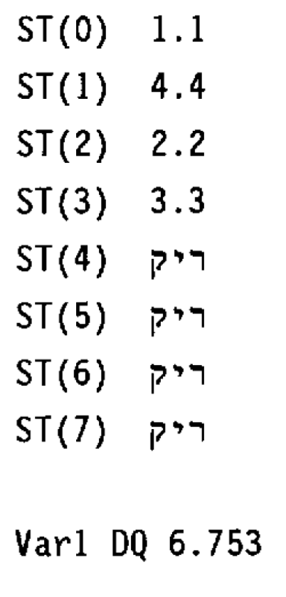
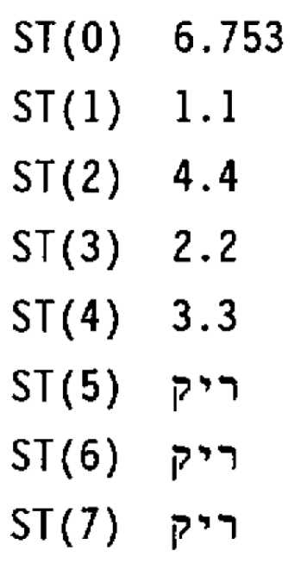
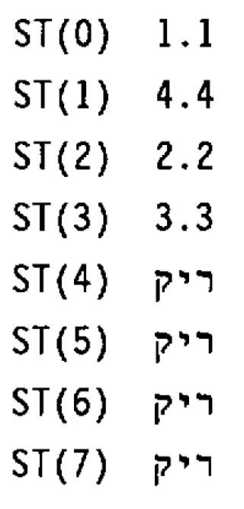
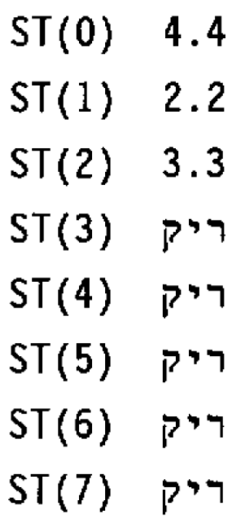


The FSTP and FLD Instructions
פקודות fld fst ו fstp מדליקות את הביט stack exception , אם מתרחשת stack underflow או overflow.
דוגמה לשימוש בפקודות : fst ו fld.

Slide 39
Conversions
שבב 80x87 מבצע פעולות אריתמטיות , על ממשיים (real) 80 ביט .
פקודות fld , fst ו fstp ממירות מ 80 ביט ל 32\64 ביט והפוך .
80x87 מספק 5 פונקציות להמרה מ integer או מפורמט binary coded decimal (BCD) ל ממשיים בזמן העברה ל מעבד מתמטי.
הפקודות הן :
fild
fist
fistp
fbld
fbstp

Slide 40
The FILD Instruction
פקודה fild , ממירה 16, 32 או 64 ביט של integer , ל 80 ביט של extended precision format ודוחפת למחסנית FPU .
הפקודה תמיד מקבלת operand בודד.
ה operand חייב להיות כתובת של משתנה integer בגודל : word , double word או quad word.
המשתנה חייב להיות זיכרון בלבד ( למשל לא ניתן להשתמש באוגר כ operand ).
לכן , קודם נעביר את תוכן האוגר לזיכרון , ורק אז נבצע fild.
לדוגמה :
fild mem_16
fild mem_32[ecx]
fild mem_64[ebx]

Slide 41
The FIST and FISTP Instructions
פקודות fist ו fistp ממירות משתנים extended precision variable בגודל 80 ביט מ tos לשלמים בגודל : 16 , 32 או 64 ביט .
הפקודה תמיד רושמת את התוצאה לזיכרון על פי ה operand של הפקודה.
הדיוק מתבצע , לפי תוכן הביטים 10 ו 11 ב control register.
לא ניתן להשתמש באוגרי 80x86’s כ operand.
בהבדל ל fist (אשר לא משנה את המחסנית של ה FPU ) , fistp מבצעת pop למחסנית ה FPU , אחרי שמסיימת עם כתיבה ל operand המבוקש.
לדוגמה :
fist mem_16[bx]
fist mem_64
fistp mem_32

Slide 42
The FBLD and FBSTP Instructions
פקודות fbld ו fbstp מבצעות load ו store לערכי BCD בגודל 80 ביט.
פקודת fbld ממירה ערך BCD ל extended precision בגודל 80 ביט ומבצעת push אל תוך המחסנית ב FPU.
פקודת fbstp מבצעת pop לערך ב tos ממירה אותו ומאכסנת בזיכרון הרצוי לפי ה operand של הפקודה.
לדוגמה :
fld st(0) ; Duplicate value on TOS.
fbstp mem_80
fbld bcd_80 ; Get BCD value to convert.
fist mem_64 ; Store as an integer.

Slide 43
The FRNDINT Instruction
הפקודה frndint מחליפה את הערך של ST(0) בערך שלם שלו לכיוון שמוגדר ב control register.

Slide 44
Arithmetic Instructions
פעולות אריתמטיות מתחלקות ל 2 קטגוריות :
אלה שפועלות על ערכים מסוג real
אלה שפועלות גם על הערכים מסוג real וגם מסוג integer.

Slide 45
The FADD and FADDP Instructions
fadd
faddp
שתי הפקודות זהות :
הפקודות מוציאות (pop) את 2 הערכים העליונים במחסנית ה FPU , מבצעת עליהם חיבור ודוחפות ( push) את התוצאה חזרה למחסנית.
fadd st(i), st(0) ; st(i) = st(i) + st(0)
fadd st(0), st(i) ; st(0) = st(0) + st(i)
2 הפקודות מבצעות חיבור בין st(0) ו st(i) . אחד מה operand ים חייב להיות st(0).

Slide 46
The FADD and FADDP Instructions
faddp st(i), st(0)
הפקודה מבצעת חיבור בין st(0) ו st(i) . בסיום מבצעת הוצאה (pop) של st(0) מהמחסנית.
fadd mem
הפקודה מחברת זיכרון בגודל 32 או 64 ביט עם st(0).
התוצאה נשמרת ב st(0).
לפני החיבור , מתבצע המרה של הזיכרון ל 80 ביטextended precision על מנת שתתאים ל st(0).

Slide 47
The FSUB, FSUBP, FSUBR, and FSUBRP Instructions
fsub
fsubp
שתי הפקודות זהות :
הפקודות מוציאות (pop) את 2 הערכים העליונים במחסנית ה FPU , מבצעת עליהם חיסור st(0)-st(1)ודוחפות ( push) את התוצאה חזרה למחסנית.
fsubr
fsubrp
שתי הפקודות זהות :
הפקודות מוציאות (pop) את 2 הערכים העליונים במחסנית ה FPU , מבצעת עליהם חיסור st(1)-st(0) ודוחפות ( push) את התוצאה חזרה למחסנית.

Slide 48
The FXCH Instruction
הפקודה fxch מחליפה את את הערך ב top of stack אם אחד האוגרים האחרים של FPU .
הפקודה מקבלת :
operand אחד : פשוט מחליף בין st(0) ל operand , שהוא אחד מהאוגרי FPU
ללא operands : מחליף בין st(0) ל st(1)
נוכל לנצל את הפקודה , על מנת לבצע פעולות על אוגרי FPU.
לדוגמה : נבצע שורש על st(2) :
fxch st(2)
fsqrt
fxch st(2)

Slide 49
The FSUB, FSUBP, FSUBR, and FSUBRP Instructions
fsub st(i) , st(0) ; st(i) = st(i) - st(0)
fsub st(0), st(i) ; st(0) = st(0) - st(i)
fsubr st(i) , st(0) ; st(i) = st(0) - st(i)
fsubr st(0), st(i) ; st(0) = st(i) - st(0)
הפקודות מבצעות חיסור בין st(0) ו st(i) . אחד מה operands , חייב להיות st(0).
fsubp st(i), st(0) ; st(i) = st(i) – st(0)
fsubrp st(i), st(0) ; st(i) = st(0) - st(i)
הפקודות מבצעות חיסור.
בסיום מבצעת הוצאה (pop) של st(0) מהמחסנית.
.operand השני ( source) חייב להיות st(0).

Slide 50
The FSUB, FSUBP, FSUBR, and FSUBRP Instructions
fsub mem ; st(0( = st(0) – mem
לדוגמה :
fsubr mem ; st(0( = mem - st(0)
הפקודות מקבלות operand , אשר יכול להיות זיכרון בגודל 32 או 64 ביט .
מבצעות המרה על ה operand ל extended precision בגודל 80 ביט.
מבצעות פעולת חיסור מתאימה ( כמו שרשום בתיעוד ) ומאכסנות את התוצאה ב st(0)

Slide 51
The FMUL and FMULP Instructions
fmul
fmulp
שתי הפקודות זהות :
הפקודות מוציאות (pop) את 2 הערכים העליונים במחסנית ה FPU , מבצעת עליהם כפל st(0)* st(1) ודוחפות ( push) את התוצאה חזרה למחסנית.
fmul st(0), st(i) ; st(0) = st(0) * st(i)
fmul st(i), st(0) ; st(i) = st(0) * st(i)
הפקודות מבצעת כפל בין st(0) ו st(i) . אחד מה operands , חייב להיות st(0).

Slide 52
The FMUL and FMULP Instructions
fmul mem ; st(0( = st(0) * mem
הפקודה מקבלת operand , אשר יכול להיות זיכרון בגודל 32 או 64 ביט .
מבצעת המרה על ה operand ל extended precision בגודל 80 ביט.
מבצעת פעולת כפל ומאכסנת את התוצאה ב st(0)
fmulp st(i), st(0) ; st(i) = st(i) * st(0)
הפקודה מבצעת כפל על שני ה operands.
בסיום מבצעת הוצאה (pop) של st(0) מהמחסנית.
.operand השני ( source) חייב להיות st(0).

Slide 53
The FDIV, FDIVP, FDIVR, and FDIVRP Instructions
fdiv
fdivp
שתי הפקודות זהות :
הפקודות מוציאות (pop) את 2 הערכים העליונים במחסנית ה FPU , מבצעות עליהם חלוקה st(0)/st(1) ודוחפות ( push) את התוצאה חזרה למחסנית.
fdivr
fdivrp
שתי הפקודות זהות :
הפקודות מוציאות (pop) את 2 הערכים העליונים במחסנית ה FPU , מבצעות עליהם חלוקה st(1)/st(0) ודוחפות ( push) את התוצאה חזרה למחסנית.

Slide 54
The FDIV, FDIVP, FDIVR, and FDIVRP Instructions
fdiv st(0), st(i) ; st(0) = st(0) / st(i)
fdiv st(i), st(0) ; st(i) = st(i) / st(0)
fdivr st(0), st(i) ; st(0) = st(i) / st(0)
fdivr st(i), st(0) ; st(i) = st(0) / st(i)
הפקודות מבצעות חלוקה בין st(0) ו st(i) . אחד מה operands , חייב להיות st(0).
fdiv mem ; st(0) = st(0) / mem
fdivr mem ; st(0) = mem/ st(0)
הפקודות מקבלות operand , אשר יכול להיות זיכרון בגודל 32 או 64 ביט .
מבצעות המרה על ה operand ל extended precision בגודל 80 ביט.
מבצעות פעולת חלוקה ומאכסנת את התוצאה ב st(0)

Slide 55
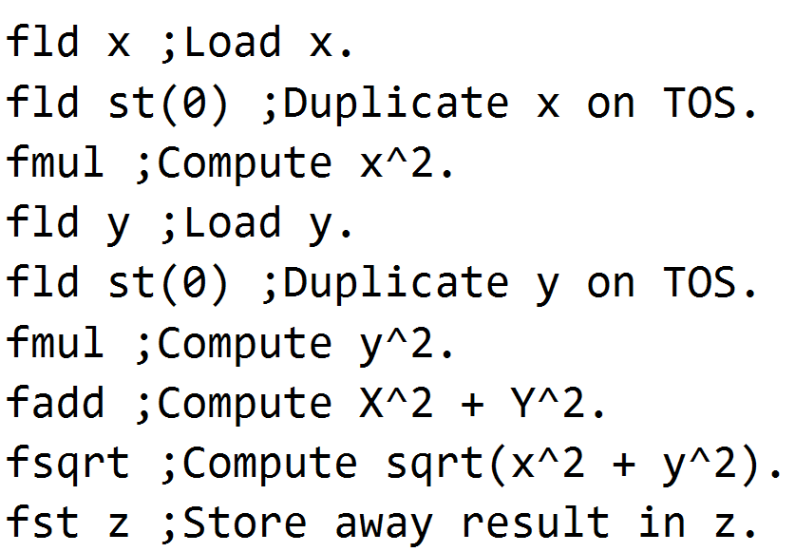
The FSQRT Instruction
הפקודה fsqrt ללא operands .
הפקודה מבצעת : , כאשר st(0) חייב להיות חיובי , אחרת תופעל invalid operation exception
לדוגמה , חישוב :

Slide 56
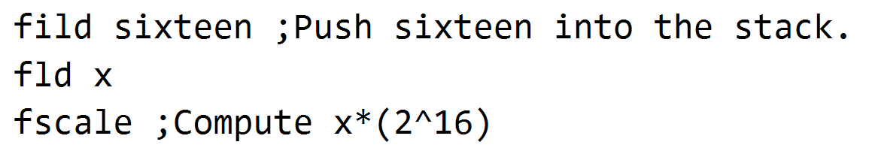
The FSCALE Instruction
הפקודה fscale מוציאה (pop) 2 ערכים מהמחסנית FPU st(0)) ו st(1)) ,מחשבת : ודוחפת (push) את התוצאה למחסנית ה FPU.
הפעולה מבצעת המרה על st(1) ל ערך שלם לכיוון 0 , על מנת שהחזקה תהיה ערך שלם.
לדוגמה , חישוב :

Slide 57
The FPREM and FPREM1 Instructions
פקודות fprem ו fprem1 , מחשבות את תוצאת השארית : ST(0)=ST(0) mod ST(1)
בהבדל ל fprem , fprem1 עומד בסטנדרטים של IIIE , לכן נשתמש רק ב fprem1 בחומרות החדשות , אשר מאפשרות זאת.
אם ההפרש בין ה exponents של st(0) ו st(1) פחות מ 64 , fprem1 תבצע את החישוב בפעם אחת. אחרת צריך לבצע את הפקודה fprem1 , עוד מספר פעמים , על מנת לקבל את התוצאה הנכונה.
ביט C2 ב status register מסמן , אם החישוב הושלם.
הנתונים ב st(0) ו st(0) נשמרים במחסנית ה FPU , למקרה שנרצה להמשיך בחישוב של השארית.

Slide 58
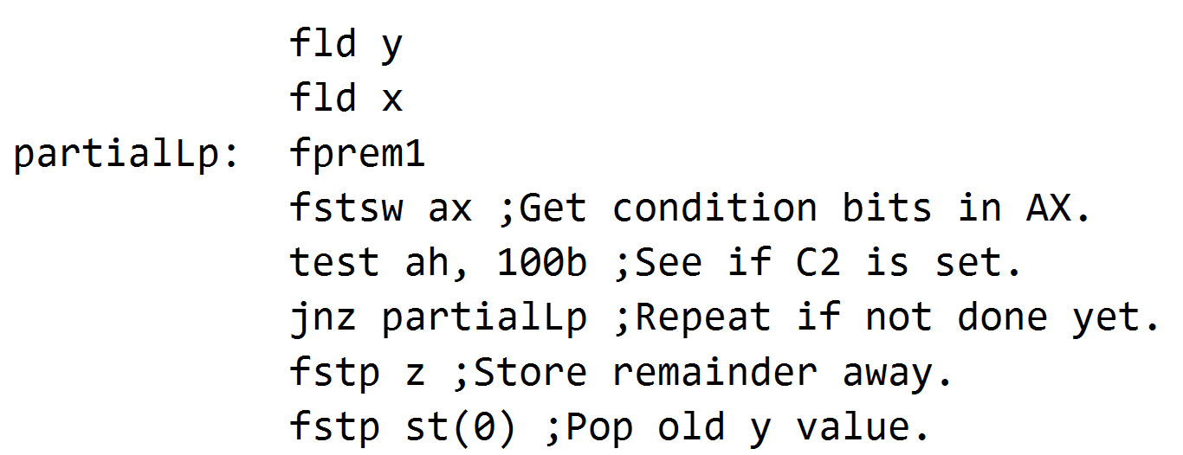
The FPREM and FPREM1 Instructions
לדוגמה , החישוב :

Slide 59
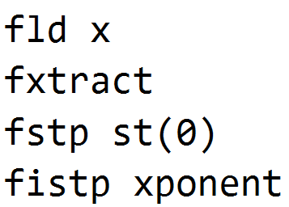
The FXTRACT Instruction
הפקודה fxtract ,מוציאה (pop) את ה הערך ב ST(0) ודוחפת (push) חזרה ערך integer ששווה למה שהיה ב exponent של ST(0) וישר אחרי זה דוחפת (push) את ה mantisa שהייתה ב ST(0) עם exponent 0.
לדוגמה , חילוץ exponent של x :

Slide 60
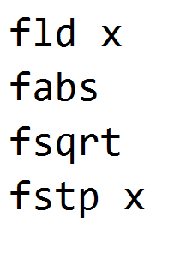
The FABS Instruction
הפקודה fabs , מחשבת את הערך המוחלט של ST(0) , על ידי איפוס ביט הסימן (sign) של ST(0).
לדוגמה , חישוב של :

Slide 61
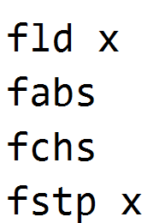
The FCHS Instruction
הפקודה fchs משנה את הסימן של ST(0) , על ידי שינוי ביט סימן (sign).
לדוגמה , החישוב :

Slide 62
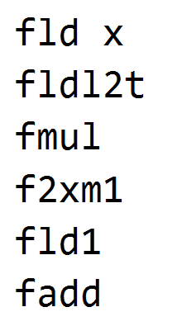
The F2XM1 Instruction
הפקודה fxm1 מחשבת : .
ערך ה ST(0) חייב להיות בתחום בין 1.0 ל -1.0 ( במקרה שלא בתחום , תהיה undefined result , אבל ללא שגיאות).
לדוגמה , החישוב :

Slide 63
The FSIN, FCOS, and FSINCOS Instructions
fsin ; ST(0) = sin(ST(0))
fcos ; ST(0) = cos(ST(0))
fsincos
הפקודה מחשבת גם sin(ST(0)) ו גם cos(ST(0)) , מוציאה(pop) את ST(0) , ודוחפת (push) את sin(ST(0)) ואחרי זה את cos(ST(0)) .
כתוצאה מזה :
ST(0) = cos(ST(0)) && ST(1) = sin(ST(0))
החישוב של הזווית הוא ברדיאנים , בתחום

Slide 64
The FPTAN and FPATAN Instructions
הפקודה fptan מבצעת tan(ST(0)) ST(0) = , ואחרי זה דוחפת (push) 1.0 למחסנית FPU.
החישוב של הזווית הוא ברדיאנים , בתחום
הפקודה fpatan , מבצעת arctn(ST(1)/ST(0)) ST(0) = .

Slide 65
The FYL2X and FYL2XP1 Instructions
fyl2x ;
fyl2xp1 ;
התחום הנדרש :

Slide 66
Miscellaneous instructions
ה 80x87 FPU מכיל מספר פקודות , אשר שולטות על FPU מסנכרנות פעולות ומאפשרות לבצע בדיקה של ביטים במעבד.
לרב מהפקודות הללו , יש 2 צורות .
Fxxxx (הפקודה מבצעת fwait לפני ביצוע הפקודה)
FNxxxx(הפקודה אינה מבצעת fwait לפני ביצוע הפקודה)

Slide 67
The FWAIT Instruction
פקודת fwait , עוצרת את המערכת , עד לסיום ביצוע של פקודת FPU.
הצורך בזה הגיע , מביצוע מקבילי של פקודות במעבד ( נלמד על זה בהמשך התואר ).

Slide 68
The FINIT and FNINIT Instructions
הפקודה finit , מאתחלת את ה FPU לתחילת עבודה.
הפקודה fninit זהה ל finit , חוץ מבדיקת חריגות
התוכנית שלנו חייבת אותה בתחילת הביצוע.
הפקודה :
מאתחלת את control register ל 37Fh.
מאתחלת את status register ל 0.
מאתחלת את tag word register ל 0FFFFh
שאר האוגרים לא מושפעים מהפקודה.

Slide 69
The FCLEX and FNCLEX Instructions
הפקודות fclex ו fnclex מנקות את כל הביטים הדלוקים של חריגות ב status register.

Slide 70
The FLDCW and FSTCW Instructions
הפקודות fldcw ו fstcw עובדות עם operand בגודל 16 ביט :
fldcw mem_16 ; mem_16 = control register
fstcw mem_16 ; control register = mem_16
הפקודות מעתיקות את control register ל mem_16 והפוך.
כאשר משתמשים ב fldcw על אחת החריגות על מנת להדליק אותה , כל חריגה enable תבוצע ישר לפני ביצוע פקודה הבאה.
לכן נשתמש ב fclex , אשר תבטל כל חריגה שהייתה צריכה להיות מופעלת.

Slide 71
The FSTSW and FNSTSW Instructions
fstsw ax ; ax = status word register
fnstsw ax ; ax = status word register
fstsw mem_16 ; mem_16 = status word register
fnstsw mem_16 ; mem_16 = status word register
הפקודות הללו , מעתיקות את תוכן ה status register אל תוך האוגר ax או זיכרון בגודל 16 ביט.
ננצל את זה על מנת לבדוק את המצב של התנאים , בעזרת פקודה sahf ( בשקף הבא ) .

Slide 72
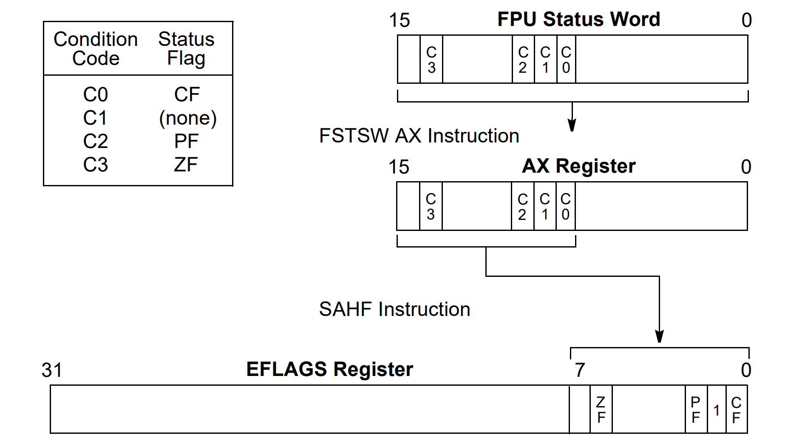
The SAHF instruction
הפקודה sahf מעתיקה 8 ביטים גבוהים של אוגר ax , שמכילים את condition code flags אחרי ביצוע fstsw , ל 8 ביטים הנמוכים של EFLAGS.
עכשיו נוכל לנצל את הפקודות הקפיצה הרגילות , אשר יודעות לבדוק את EFLAGS .

Slide 73
The FINCSTP and FDECSTP Instructions
הפקודות fincstp ו fdecstp מגדילות ומקטינות את את tos (mod 8).
הפקודות מאפסות את C1.

Slide 74
The FFREE Instruction
ffree st(i)
הפקודה משנה את הביטים 2*i - 1 ו 2*i של tag register , על מנת לסמן את ST(i) כריק.

Slide 75
Constant Instructions
fldz ;Pushes
fld1 ;Pushes
fldpi ;Pushes
fldl2t ;Pushes
fldl2e ;Pushes
fldlg2 ;Pushes
fldln2 ;Pushes

Slide 76
Comparison Instructions
80x87 מספק מספר פקודות להשוואה של ערכים real .
fcom
fcomp
fcompp
fucom
fucomp
fucompp
FTST
אשר מבצעים השוואה בין 2 הערכים העליונים של המחסנית FPU : ST(0) , ST(1).
הן בודקות את קבוצת condition codes מ status register , על מנת לקבל את תוצאות ההשוואה.

Slide 77
הקשר בין הפקודות השוואה ל condition codes מ status register
פקודות | ביטים |  |  |  | תנאי
 | C0 | C1 | C2 | C3
fcom, fcomp, fcompp, ficom, ficomp | 0 | 0 | X | 0 | ST > source
 | 0 | 0 | X | 1 | ST < source
 | 1 | 0 | X | 1 | ST = source
 | 1 | 1 | X | 1 | ST or source undefined
פקודות | ביטים |  |  |  | תנאי
 | C0 | C1 | C2 | C3
ftst | 0 | 0 | X | 0 | ST is positive
 | 0 | 0 | X | 1 | ST is negative
 | 1 | 0 | X | 1 | ST is zero(+or-)
 | 1 | 1 | X | 1 | ST is un comparable
פקודות | ביטים |  |  |  | תנאי
 | C0 | C1 | C2 | C3
fucom, fucomp, fucompp | 0 | 0 | X | 0 | ST > source
 | 0 | 0 | X | 1 | ST < source
 | 1 | 0 | X | 0 | ST = source
 | 1 | 1 | X | 1 | unorder

Slide 78
The FXAM Instruction
פקודות | ביטים |  |  |  | תנאי
 | C0 | C1 | C2 | C3
fxam | 0 | 0 | 0 | 0 | + Unnormalized
 | 0 | 0 | 1 | 0 | -Unnormalized
 | 0 | 1 | 0 | 0 | +Normalized
 | 0 | 1 | 1 | 0 | -Normalized
 | 1 | 0 | 0 | 0 | +0
 | 1 | 0 | 1 | 0 | -0
 | 1 | 1 | 0 | 0 | +Denormalized
 | 1 | 1 | 1 | 0 | -Denormalized
 | 0 | 0 | 0 | 1 | +NaN
 | 0 | 0 | 1 | 1 | -NaN
 | 0 | 1 | 0 | 1 | +Infinity
 | 0 | 1 | 1 | 1 | -Infinity
 | 1 | X | X | 1 | Empty register
הפקודה fxam , בודקת את ST(0)
ומעדכנת את status register כך :

Slide 79
The FTST Instruction
פקודות | ביטים |  |  |  | תנאי
 | C0 | C1 | C2 | C3
ftst | 0 | 0 | X | 0 | ST is positive
 | 0 | 0 | X | 1 | ST is negative
 | 1 | 0 | X | 1 | ST is zero(+or-)
 | 1 | 1 | X | 1 | ST is un comparable
הפקודה משווה , בין התוכן ST(0) ל 0
ומעדכנת את status register כך :

Slide 80
The FCOM, FCOMP, and FCOMPP Instructions
פקודות | ביטים |  |  |  | תנאי
 | C0 | C1 | C2 | C3
fcom, fcomp, fcompp, | 0 | 0 | X | 0 | ST > source
 | 0 | 0 | X | 1 | ST < source
 | 1 | 0 | X | 1 | ST = source
 | 1 | 1 | X | 1 | ST or source undefined
fcom
הפקודה משווה בין ST(0) ו ST(1) ומעדכנות את ה status word בהתאם.
fcomp
הפקודה משווה בין ST(0) ו ST(1) ומעדכנות את ה status word בהתאם.
בסיום הפקודה , מתבצע pop ל ST(0)
fcompp
הפקודה משווה בין ST(0) ו ST(1) ומעדכנות את ה status word בהתאם.
בסיום הפקודה , מתבצע pop ל ST(0) ו ST(1)

Slide 81
The FCOM and FCOMP instructions
fcom st(i)
הפקודה , משווה בין ST(0) ל ST(i) ומעדכנות את ה status word בהתאם.
fcomp st(i)
הפקודה , משווה בין ST(0) ל ST(i) ומעדכנות את ה status word בהתאם.
בסיום הפקודה , מתבצע pop ל ST(0)
fcom mem
הפקודה ממירה את ה operand בגודל 32 או 64 ביט ל extended precision בגודל 80 ביט ואז משוואה בינו ל ST(0) עם עדכון של status word בהתאם.
fcomp mem
הפקודה ממירה את ה operand בגודל 32 או 64 ביט ל extended precision בגודל 80 ביט ואז משוואה בינו ל ST(0) עם עדכון של status word בהתאם.
בסיום הפקודה , מתבצע pop ל ST(0).

Slide 82
The FUCOM, FUCOMP, and FUCOMPP Instructions
הפקודות אלו , זהות ל פקודות fcom , fcomp ו fcompp , עם הבדל היחיד , שאין בדיקה של חריגה במקרה של השוואה בין 2 NaNs.
הצורות היחידות שניתן להשתמש בפקודות אלו :
fucom
fucomp
fucompp
fucom st(i)
fucomp st(i)

Slide 83
Integer Operations
fiadd int
fisub int
fisubr int
fimul int
fidiv int
fidivr int
ficom int
ficomp int
הפקודות ממירות int בגודל 16 או 32 ביט ל 80 ביט לפי extended precision ומבצעות את הפעולה המבוקשת עם ST(0) שגם מתפקד כאוגר היעד.

Slide 84
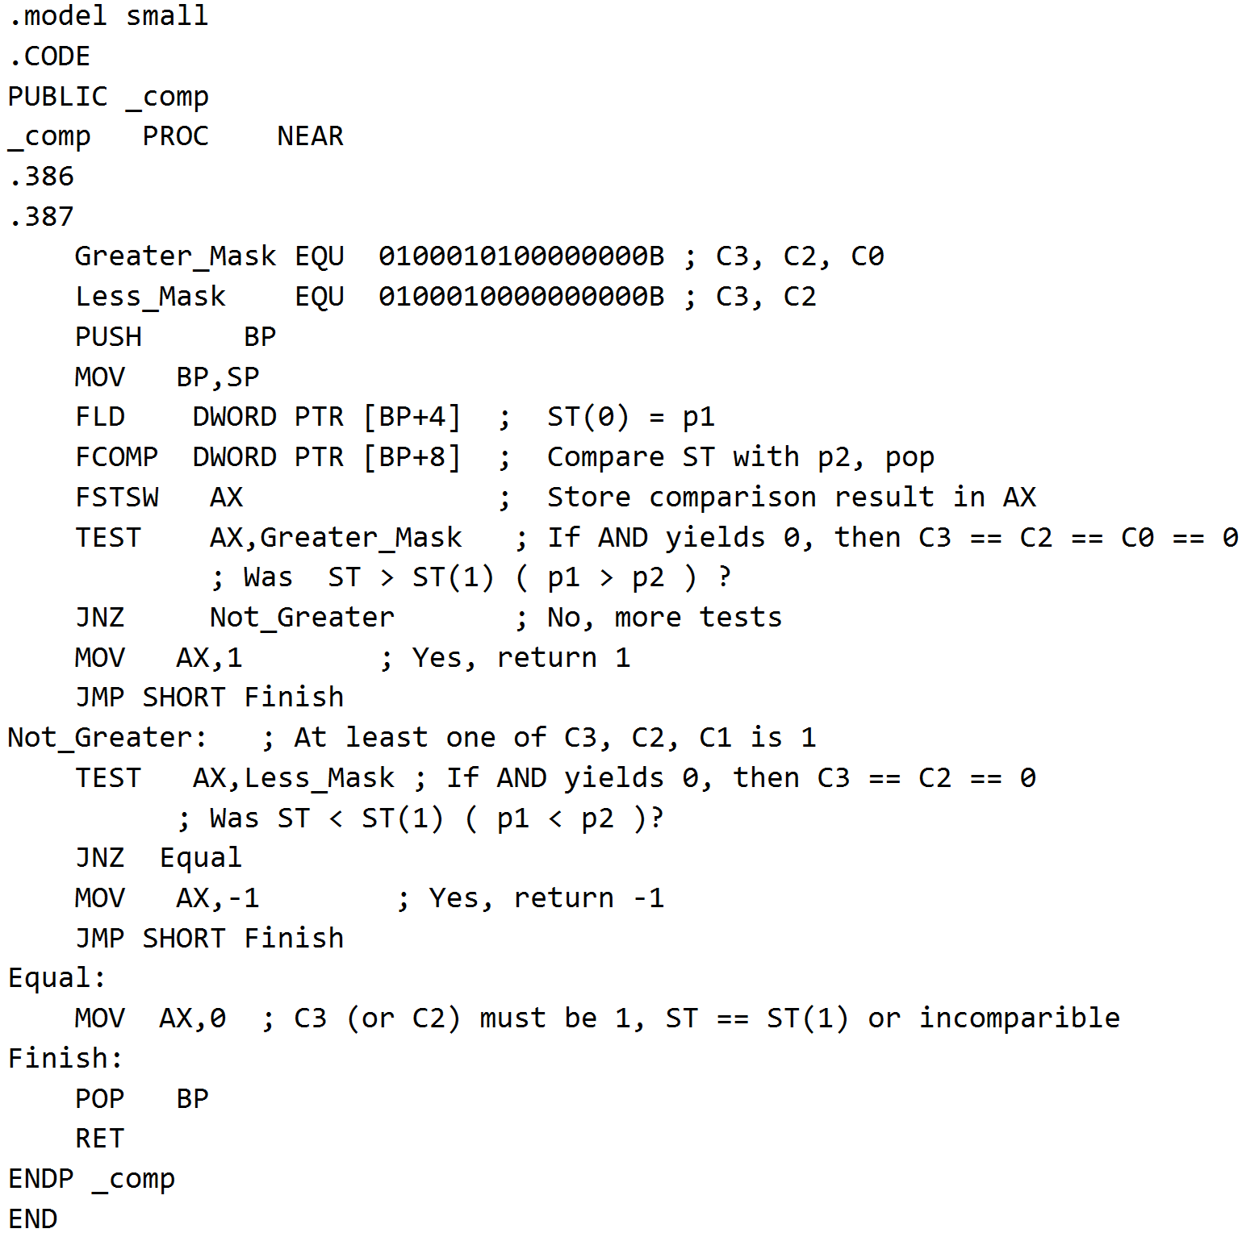
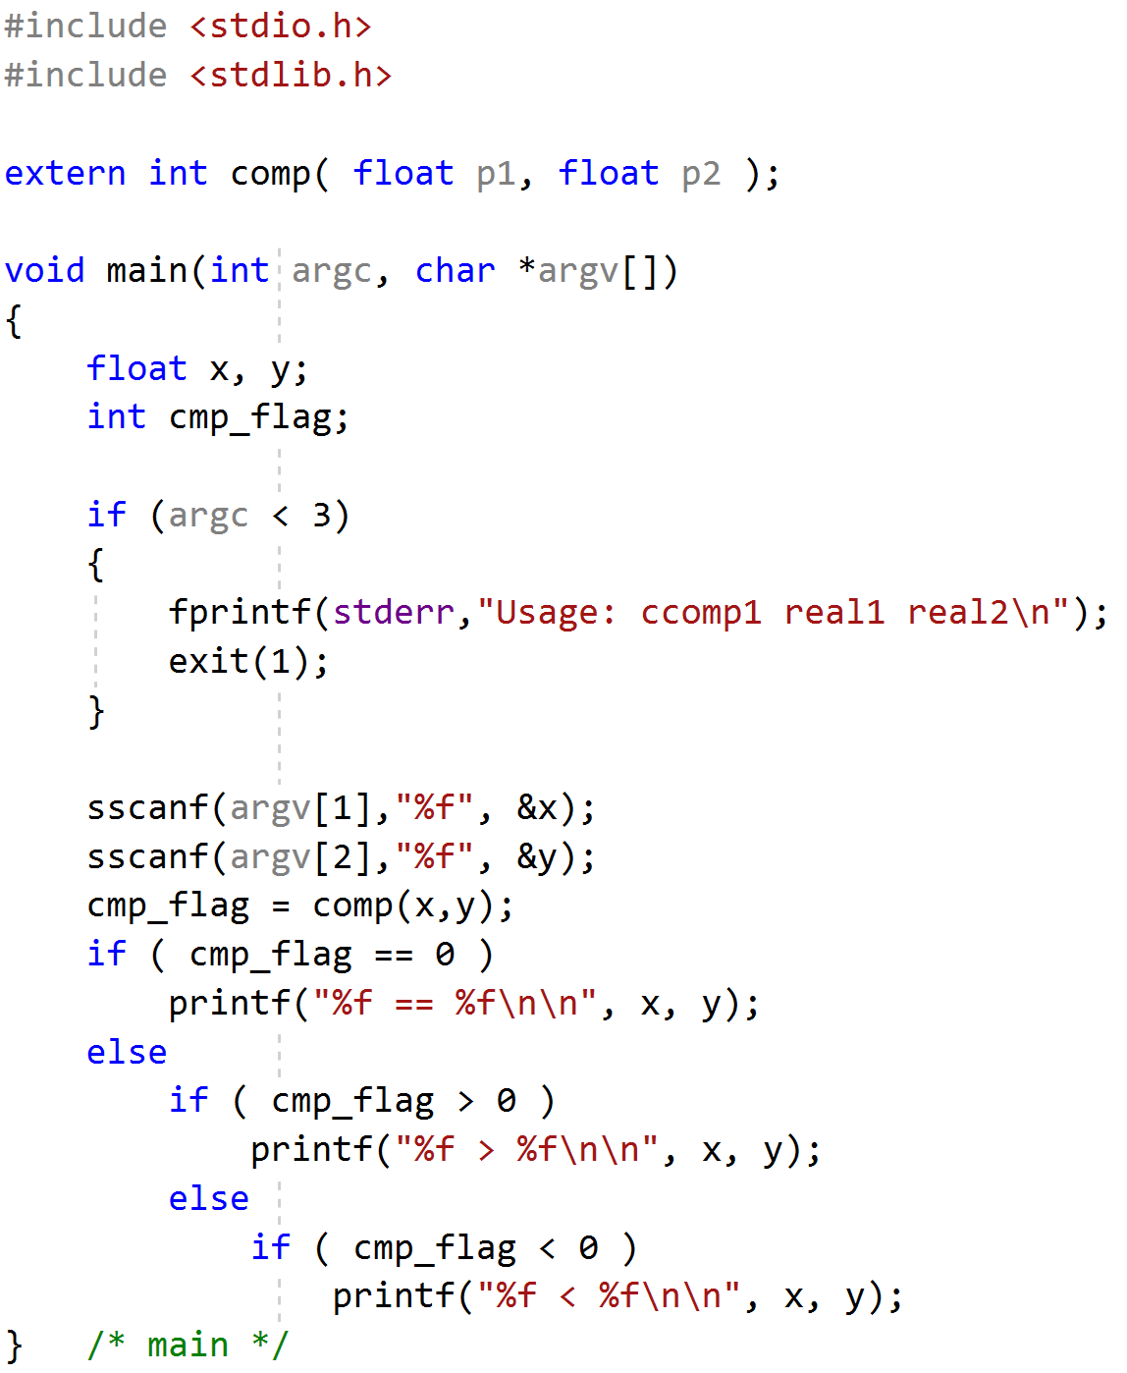
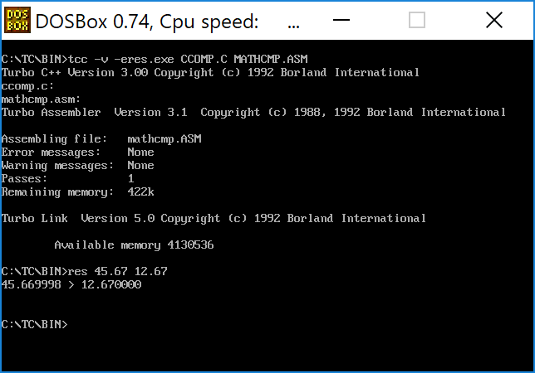
השוואה בין 2 מספרי float , בעזרת מסכות

Slide 85
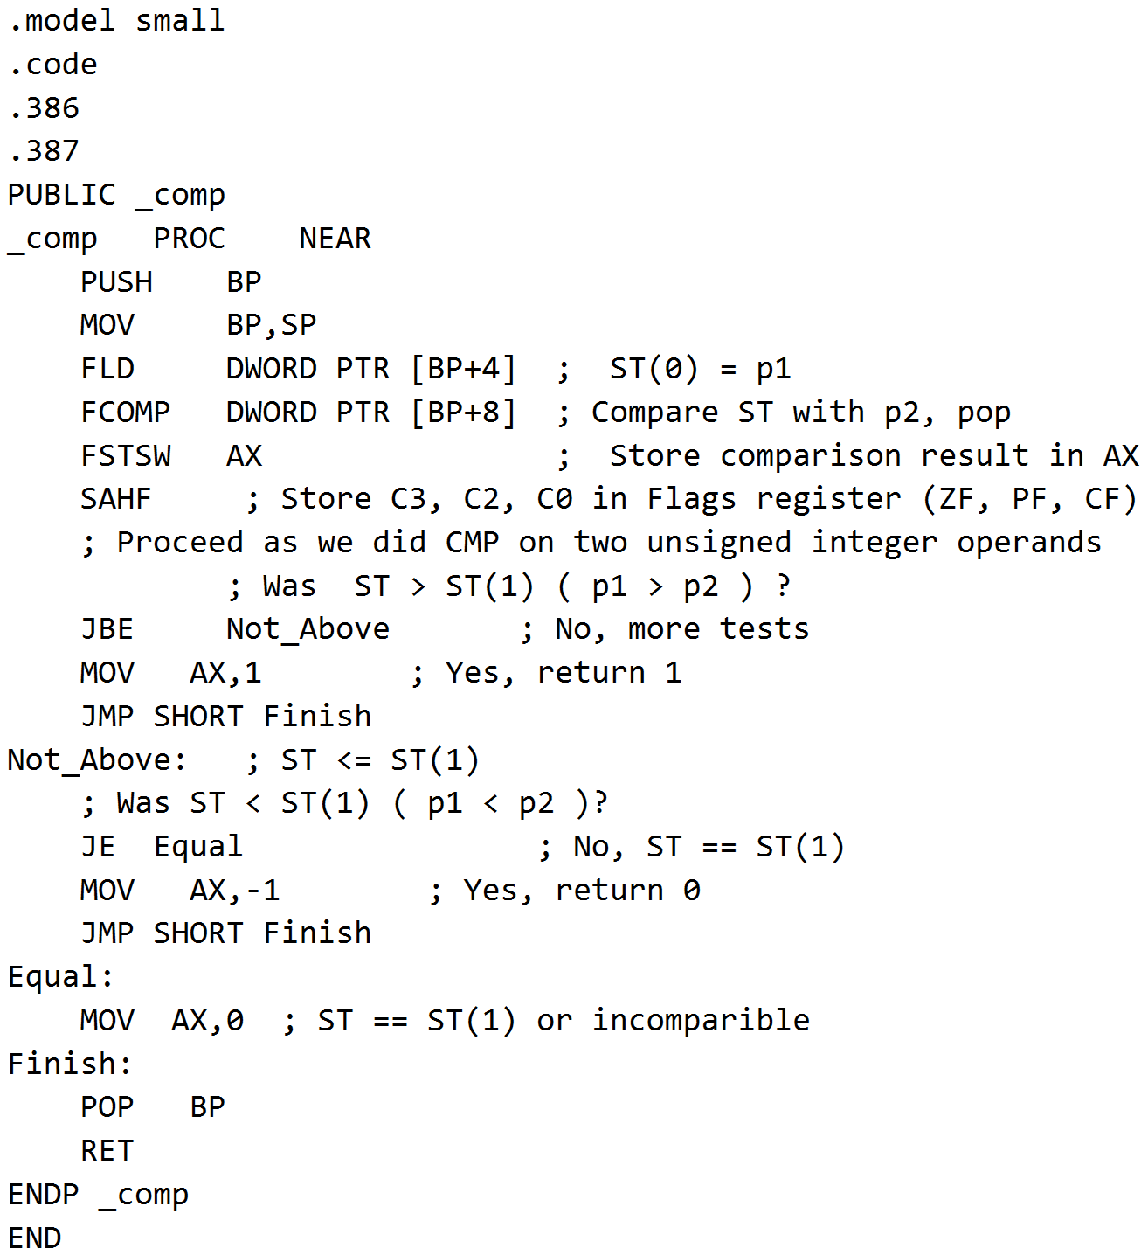

השוואה בין 2 מספרי float , בעזרת אוגר הדגלים

Slide 86
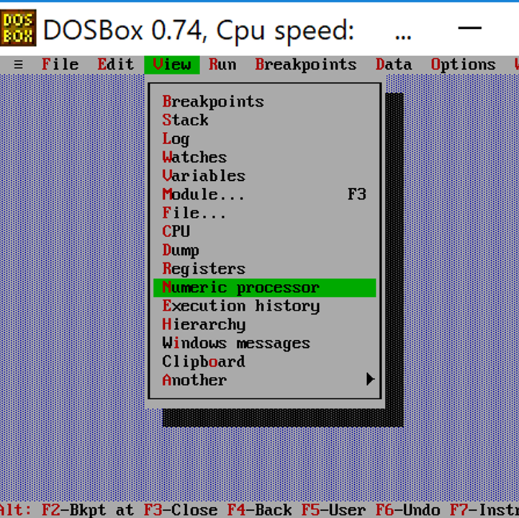
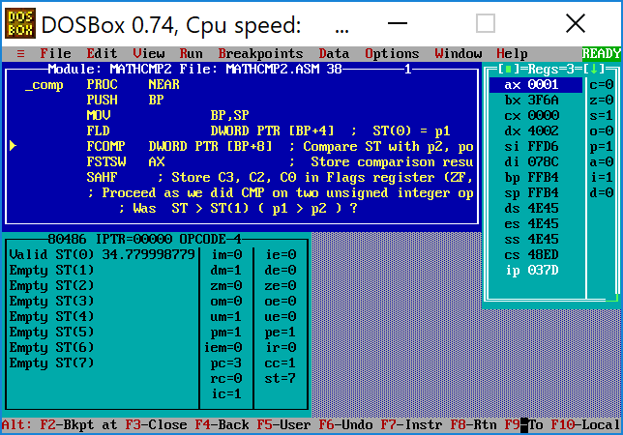
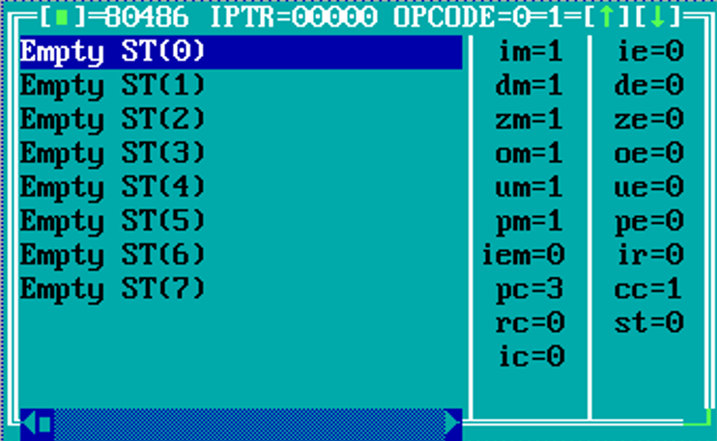
Turbo debugger : numeric processor

